Slide 1



TRƯỜNG TIỂU HỌC BÌNH NHÂM
CHÀO MỪNG QUÝ THẦY CÔ
VỀ DỰ GIỜ THĂM LỚP
Môn Đạo đức lớp 3

Slide 2
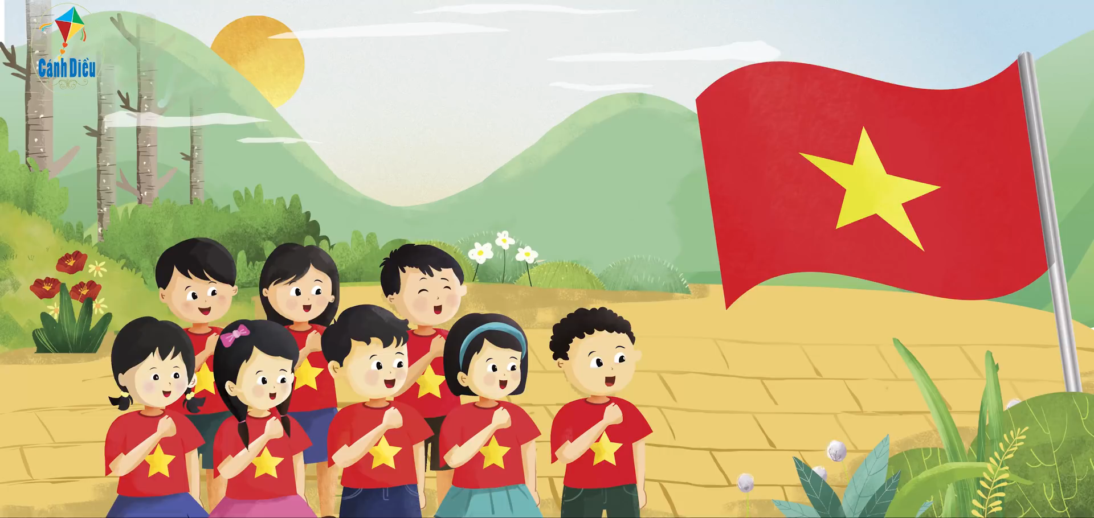

Slide 3
Đạo đức
Bài 1: CHÀO CỜ VÀ HÁT QUỐC CA (T1)
1. Tìm hiểu Quốc hiệu, Quốc kì, Quốc ca Việt Nam
* Đọc đoạn hội thoại và trả lời câu hỏi:
Thấy Nam đi học về, bố âu yếm hỏi:
- Con trai, kể cho bố nghe, hôm nay ở trường có gì vui không?
Nam cười rạng rỡ, khoe:
- Con được học về Quốc hiệu, Quốc kì Việt Nam. Thầy giáo khen Con tích cực phát biểu và trả lời đúng, bố ạ!
- Giỏi lắm! Con nói lại cho bố nghe, Quốc hiệu, Quốc kì nước ta là gì?
- Quốc hiệu của nước ta là Cộng hoà xã hội chủ nghĩa Việt Nam; Quốc kì của nước ta là lá cờ đỏ có ngôi sao vàng năm cánh ở giữa, bố ạ!
Nam hào hứng khoe tiếp:
- Con được học hát Quốc ca Việt Nam. Quốc ca Việt Nam là bài “Tiến quân ca” do nhạc sĩ Văn Cao sáng tác. Thầy khen Con thuộc lời, hát to, rõ ràng, diễn cảm, bố ạ!
Nam chợt thắc mắc: - À, bố ơi, vì sao phải nghiêm trang khi chào cờ và hát Quốc ca ạ? Bố giải thích:
- Nghiêm trang khi chào cờ và hát Quốc ca là thể hiện tình yêu Tổ quốc niềm tự hào dân tộc, con ạ!

Slide 4

Thứ Năm, ngày 5 tháng 9 năm 2024
Đạo đức
Bài 1: CHÀO CỜ VÀ HÁT QUỐC CA (T1)
1. Tìm hiểu Quốc hiệu, Quốc kì, Quốc ca Việt Nam
- Quốc hiệu của nước ta là gì?
+ Cộng hoà xã hội chủ nghĩa Việt Nam
- Mô tả Quốc kì Việt Nam.
- Quốc kì Việt Nam là lá cờ đỏ sao vàng.
- Nêu tên bài hát và tác giả của Quốc ca Việt Nam.
+ Quốc ca Việt Nam là bái hát “Tiến quân ca” do cố nhạc sĩ Văn Cao sáng tác.

Slide 5

Thứ Năm, ngày 5 tháng 9 năm 2024
Đạo đức
Bài 1: CHÀO CỜ VÀ HÁT QUỐC CA (T1)
2. Lắng nghe bài hát Quốc ca Việt Nam

Slide 6
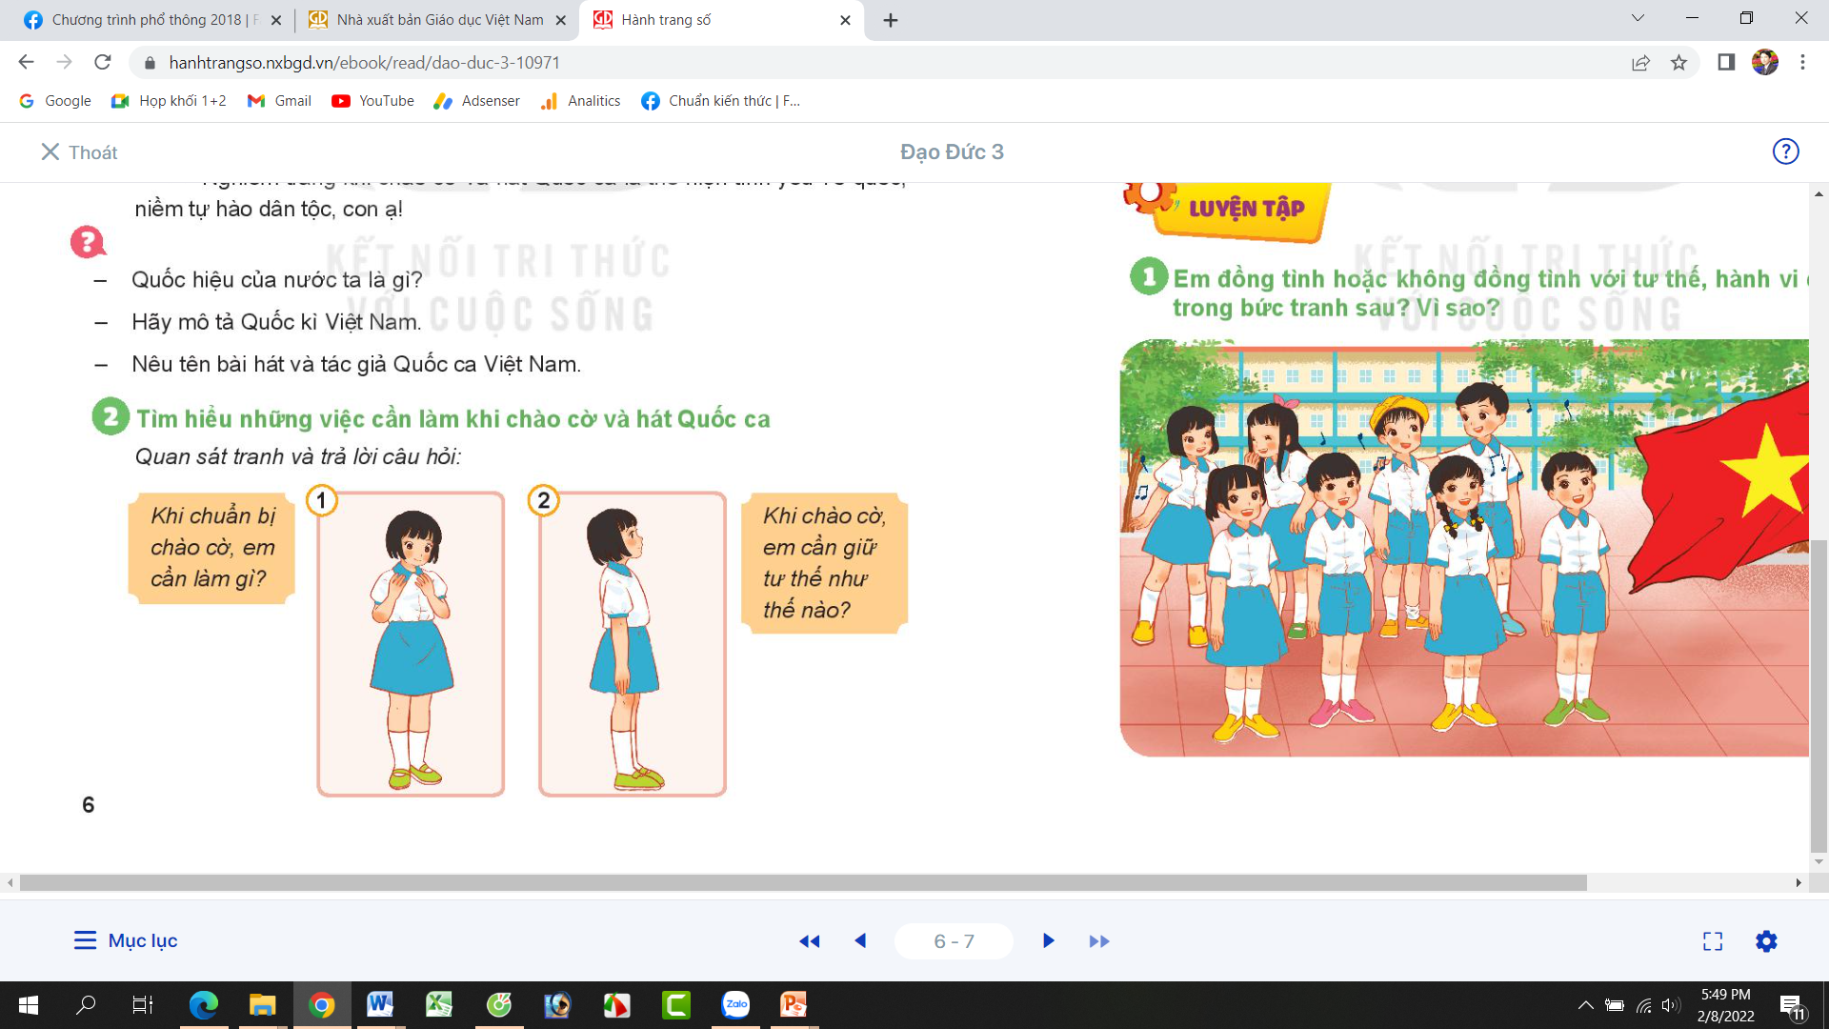
Thứ Năm, ngày 5 tháng 9 năm 2024
Đạo đức
Bài 1: CHÀO CỜ VÀ HÁT QUỐC CA (T1)
3. Tìm hiểu những việc cần làm khi chào cờ và Quốc ca

Slide 7
Thứ Năm, ngày 5 tháng 9 năm 2024
Đạo đức
Bài 1: CHÀO CỜ VÀ HÁT QUỐC CA (T1)
Khi chuẩn bị chào cờ, em cần làm gì?
+ Khi chuẩn bị chào cờ, em cần chỉnh sửa lại trang phục, bỏ mũ, nón.

Slide 8
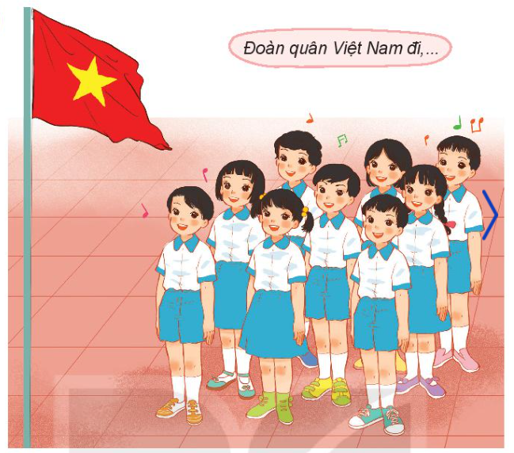
Thứ Năm, ngày 5 tháng 9 năm 2024
Đạo đức
Bài 1: CHÀO CỜ VÀ HÁT QUỐC CA (T1)
Khi chào cờ, em cần giữ tư thế như thế nào?
+ Khi chào cờ, em cần giữ tư thế nghiêm trang, dáng đứng thẳng, mắt nhìn cờ Tổ quốc.
+ Khi chào cờ, em cần hát Quốc ca to, rõ ràng, trôi chảy, diễn cảm.

Slide 9
Thứ Năm, ngày 5 tháng 9 năm 2024
Đạo đức
Bài 1: CHÀO CỜ VÀ HÁT QUỐC CA (T1)

Slide 10

XIN CHÂN THÀNH CẢM ƠN
QUÝ THẦY CÔ GIÁO VÀ CÁC EM

